Slide 1
«От того, как прошло детство, кто вёл ребенка за руку в детские годы, что вошло в его разум и сердце из окружающего мира – от этого в решающей степени зависит, каким человеком станет сегодняшний малыш». В.А.Сухомлинский
Муниципальное бюджетное образовательное учреждение детский сад комбинированного вида № 2
г. Советская Гавань

Slide 2
Все семьи разные.
Есть большие и маленькие.
Люди из разных семей отличаются фамилиями, именами, внешностью.
Они живут в разных домах, в разных квартирах.
Но их объединяет одно – ДЕТИ.

Slide 3
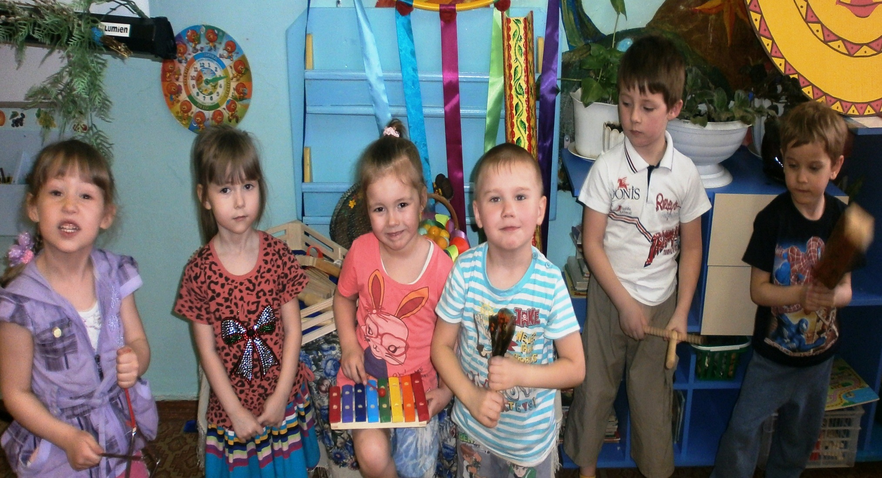

Slide 4
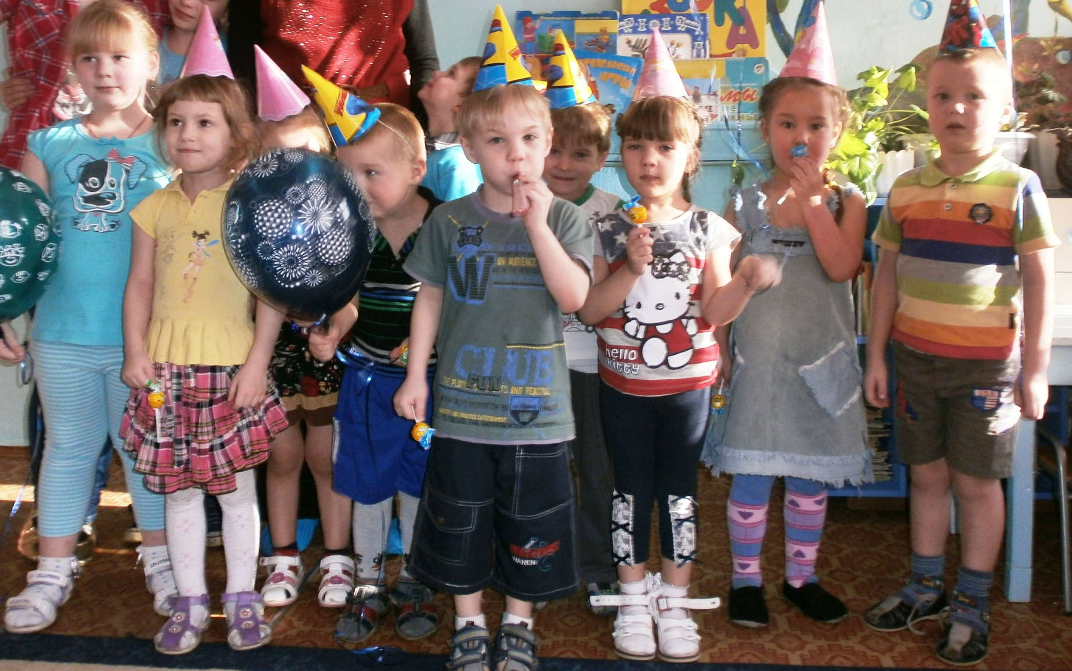

Slide 5
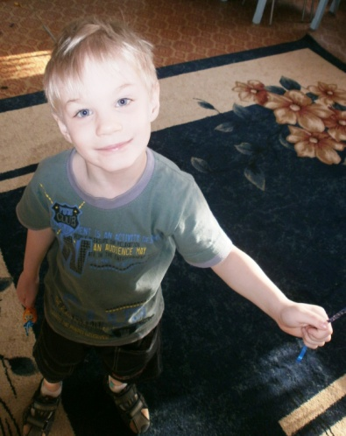
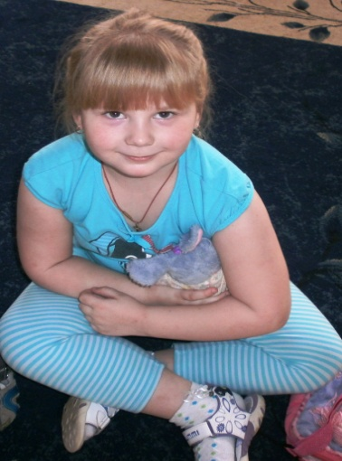
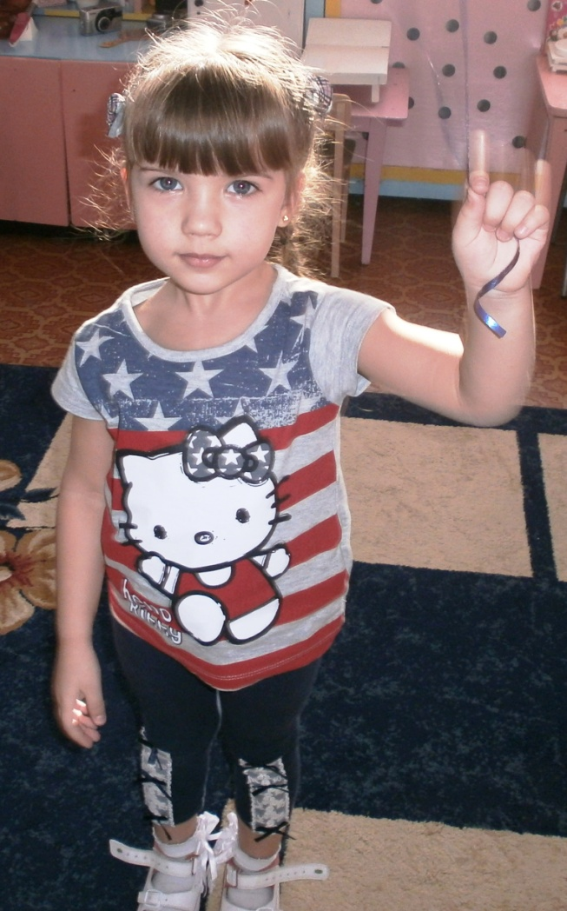
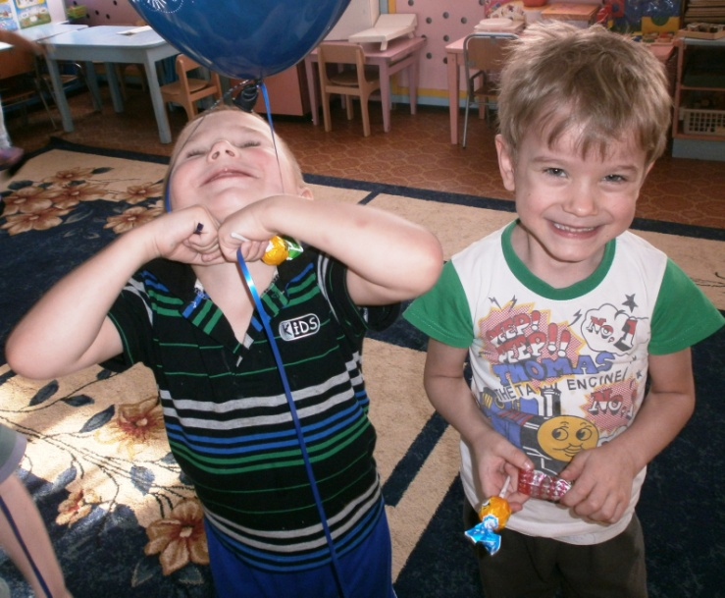
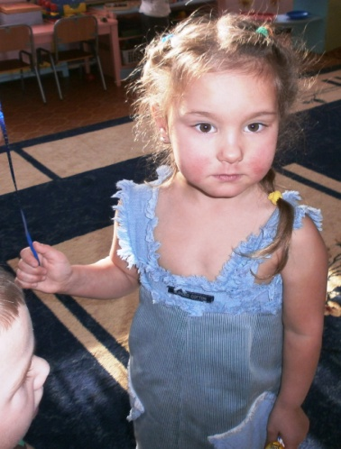

Slide 6
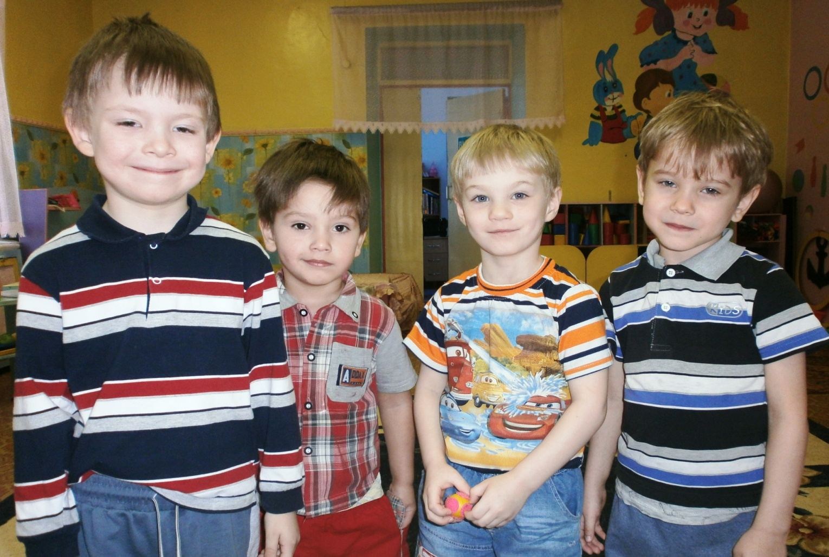

Slide 7
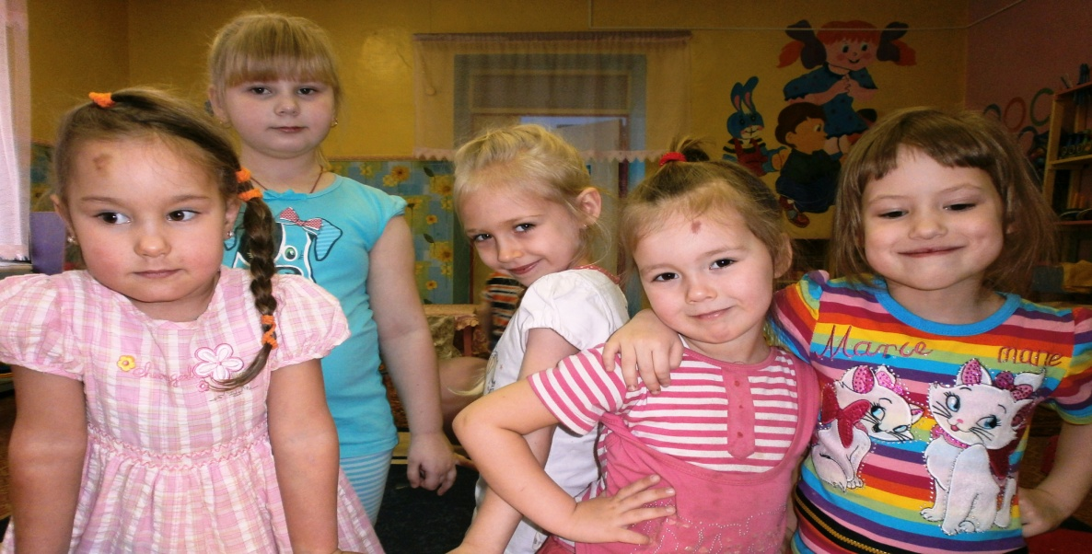
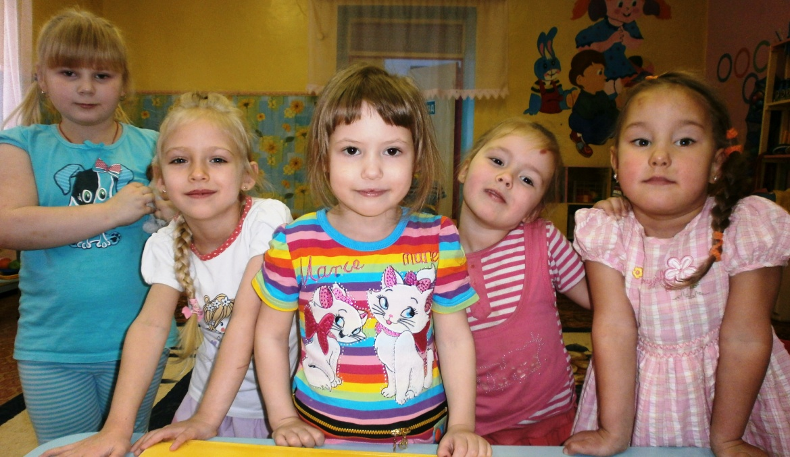

Slide 8
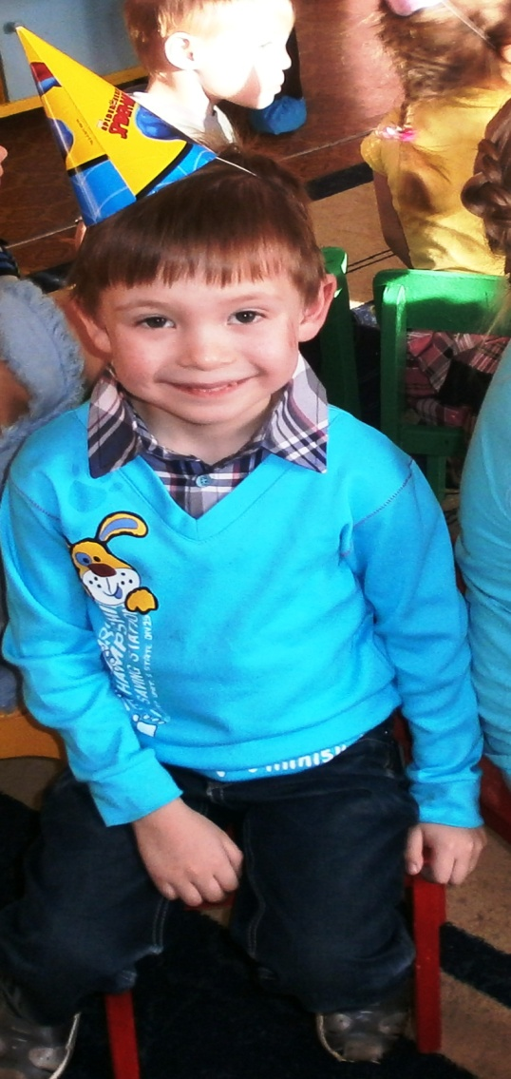
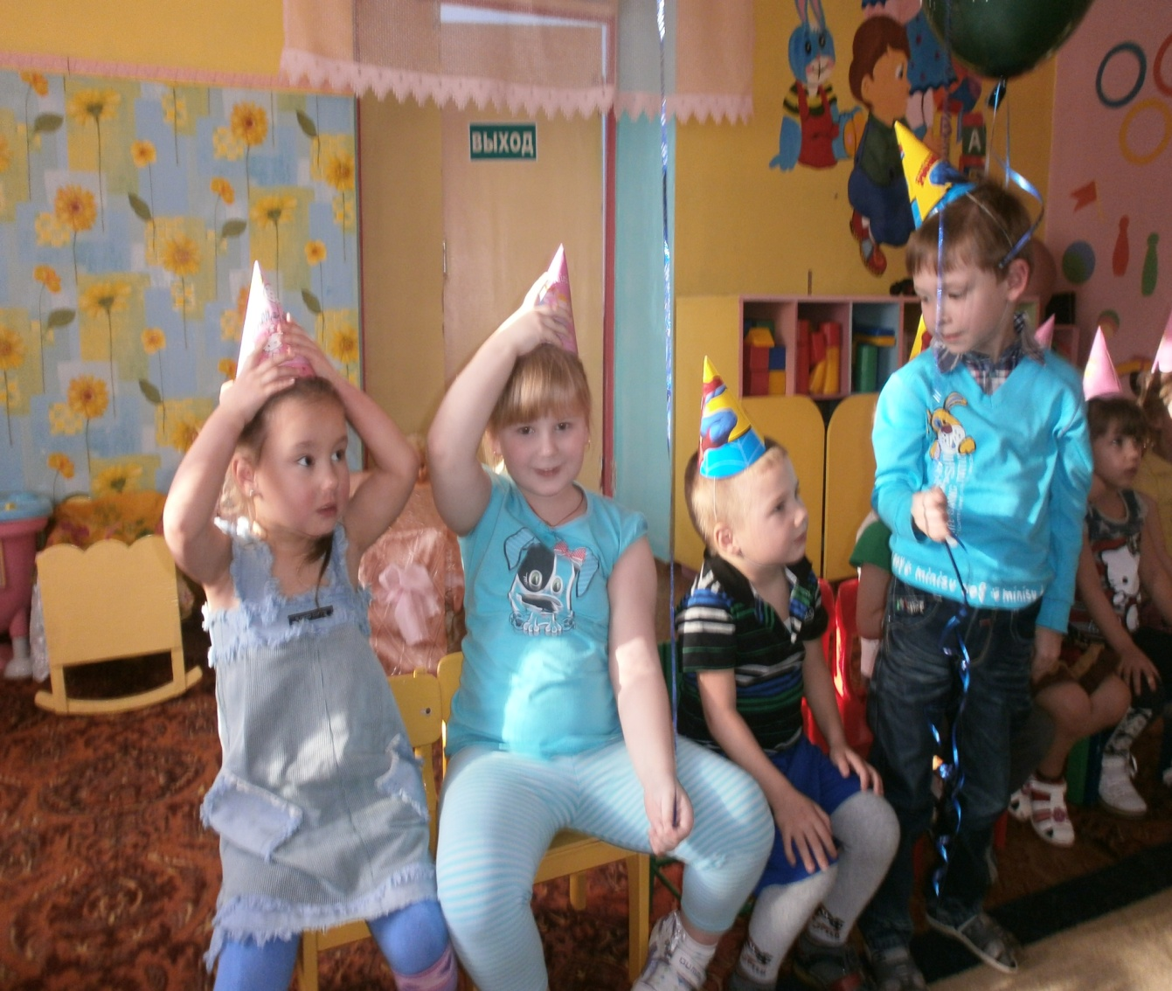
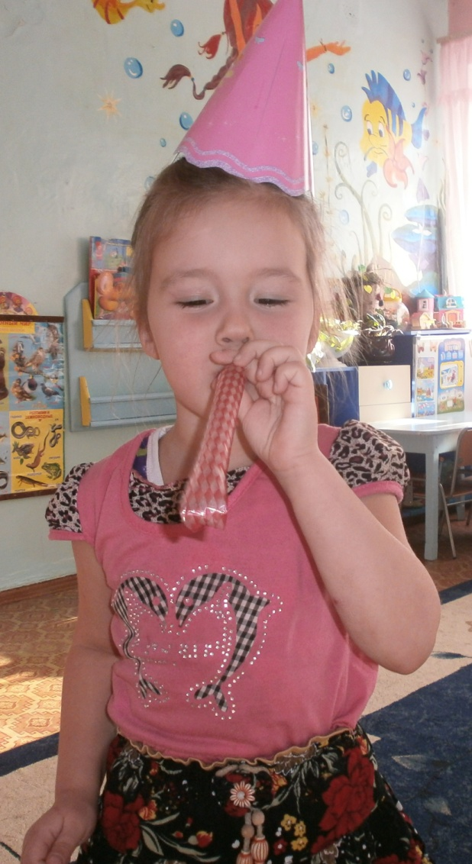

Slide 9
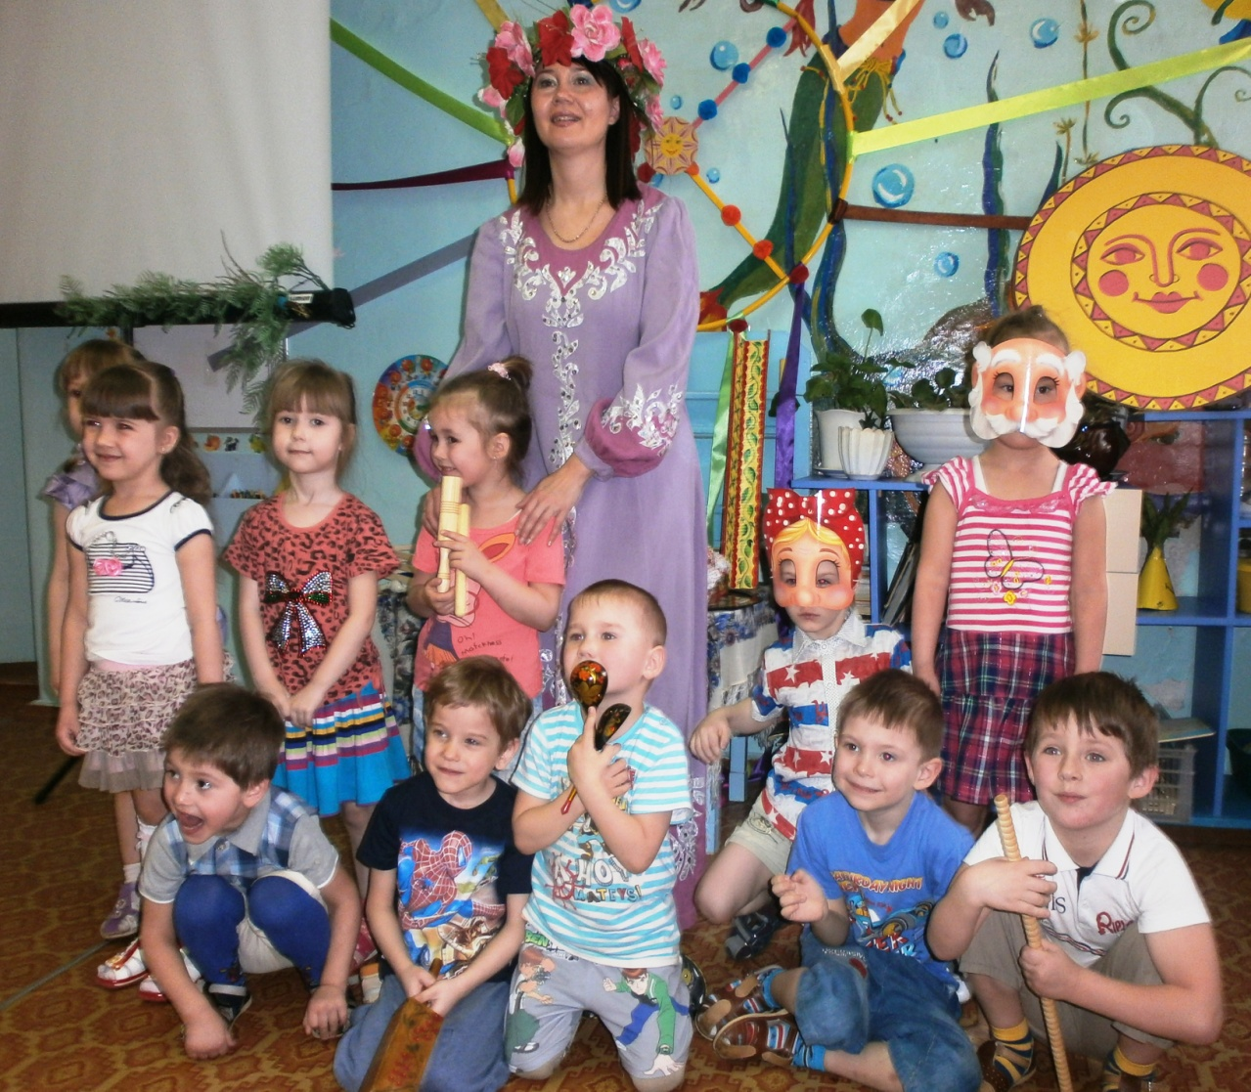

Slide 10
Семья и детский сад – два общественных института, которые стоят у истоков нашего будущего, но зачастую не всегда им хватает взаимопонимания, такта, терпения, чтобы услышать и понять друг друга.
Непонимание между семьёй и детским садом всей тяжестью ложится на ребенка.
Как изменить такое положение?
Как создать единое пространство развития ребенка в семье и ДОУ, сделать родителей участниками воспитательного процесса?

Slide 11
Вопросы для родителей:
Вы были послушным ребенком?
Вас часто наказывали в детстве? За что?
Вы посещали детский сад? Помните ли вы как зовут ваших воспитателей?
Ругали ли вас взрослые за то, что вы плохо кушаете?
Помните ли вы свою любимую игрушку в детстве? Чем она вам запомнилась?
Всегда ли родители покупали вам то, что очень хотелось?
Как ласково вас называли родители, когда вы были ребенком?
Нравилось ли вам убирать свои игрушки?
Что из детства вам запомнилось больше всего?
Мечтали ли вы в детстве поскорее вырасти, чтобы можно было делать то, что хочешь?

Slide 12
Когда я взрослой стану, Я все позволю сыну. Руками есть сметану И прыгать мне на спину. Валяться на диване, На стенке рисовать… Жука хранить в кармане, Лица не умывать. Кричать, по лужам бегать, Спилить у стула ножки. Не спать и не обедать. Скакать верхом на кошке, Крутить в часах пружинку, Пить воду из-под крана. Я все позволю сыну, Когда я взрослой стану…

Slide 13
Анкета «О способах воспитания»
Уважаемые родители! Просим вас искренне ответить на вопросы

Slide 14
Анкета «О способах воспитания»
Часто ли ваш ребенок заставляет вас переживать из-за своего плохого поведения?
А. Да, часто.
Б. Нет, изредка.
В. Никогда.

Slide 15
Анкета «О способах воспитания»
2. Использует ли ваш ребенок физическую силу, оскорбления во время ссоры с другими детьми?
А. Да, часто.
Б. Бывает, но в крайних ситуациях.
В. Не знаю о таких ситуациях.

Slide 16
Анкета «О способах воспитания»
3. Как ваш ребенок реагирует на замечания взрослых?
А. Никак не реагирует.
Б. Старается исправить ситуацию.
В. Агрессивно.

Slide 17
Анкета «О способах воспитания»
4. Умеет ли ваш ребенок сопереживать животным, сказочным персонажам?
А. Да.
Б. Отчасти.
В. Нет.

Slide 18
Анкета «О способах воспитания»
5. Под влиянием каких воспитательных мер ваш ребенок изменяет свое поведение?
А. Угрозы физического наказания.
Б. Беседы о плохом поведении.
В. Обещание подарков за хорошее поведение.

Slide 19
Анкета «О способах воспитания»
6. Какие методы воспитания из перечисленных ниже вы считаете самыми эффективными?
А. Физическое наказание.
Б. Воспитание на положительных примерах.
В. Лишение развлечений и подарков.

Slide 20
Анкета «О способах воспитания»
7. Выберите утверждение, с которым вы согласны:
А. Ребенок никогда не должен забывать, что взрослые старше, умнее его.
Б. Насильственные методы воспитания усиливают нежелательные проявления поведения ребенка, вызывают чувство протеста.
В. Негативные реакции надо подавлять для его же пользы.

Slide 21
Анкета «О способах воспитания»
п/п | Вопросы
 | 1 | 2 | 3 | 4 | 5 | 6 | 7
А | 3 балла | 1 балл | 3 балла | 2 балла | 1 балл | 1 балл | 3 балла
Б | 2 балла | 2 балла | 2 балла | 1 балл | 2 балла | 2 балла | 2 балла
В | 1 балл | 3 балла | 1 балл | 0 баллов | 3 балла | 3 балла | 1 балл

Slide 22
Анкета «О способах воспитания»
От 6 до 10 баллов – в семье преобладает авторитарный тип воспитания, который характеризуется жесткой родительской позицией, применением непедагогических методов воспитания.
От 11 до 17 баллов – в семье преобладает демократический тип воспитания, который характеризуется предоставлением ребенку разумной свободы действий, реализацией личностно-ориентированной модели воспитания.
От 18 до 21 балла – в семье преобладает либерально – попустительский тип воспитания, который характеризуется отсутствием в действиях родителей системы воспитательных воздействий, воспитанием от случая к случаю.

Slide 23
В одних и тех же случаях разные дети ведут себя по–разному.
Одни заботливы, чутки, готовы прийти на помощь другу, успокоить его, пожалеть.
Другие равнодушны, эгоистичны. Таких детей трогает только то, что касается их лично.
Третьи агрессивны по отношению к своим друзьям, могут ударить, оскорбить, отнять игрушку.

Slide 24
Большое влияние на ребенка оказывает микроклимат в семье.
Если родители делят между собой трудности и радости, то ребенок подражает таким формам взаимоотношений, учится проявлять гуманное отношение прежде всего к своим близким, а затем и ко всем остальным.

Slide 25
Благородные поступки детей, пусть незначительные, необходимо замечать и оценивать.
Одобрение взрослых помогает ребенку убедиться в правильности своих действий, вызывает желание повторить их.
Учить детей сочувствию надо как на положительных, так и на отрицательных примерах. Только при сравнении, доброго с плохим, злым формируются нравственные чувства ребенка.
Грубые методы воздействия, равнодушие, нетактичность по отношению к провинившемуся как со стороны воспитателей, так и со стороны родителей ничем не могут быть оправданы.

Slide 26
Не отождествляйте поступок и ребенка.
Не разговаривайте с ребенком раздраженно, всем своим видом показывая, что он отвлекает вас от более важных дел, чем общение с ним.
Извинитесь, если не можете уделить ему сейчас время, и обязательно поговорите с ним позже.
Во время разговора помните: важны тон, мимика, жесты – без демонстрации недовольства, раздражения, нетерпения.
Разговаривая, задавайте вопросы, требующие простого ответа.
Поощряйте ребенка в ходе разговора, покажите, что вам интересно и важно то, о чем он говорит.
Тактика «Ты плохо себя ведешь – ты плохой» порочна, она закрывает выход из ситуации, снижает самооценку, порождает страх.

Slide 27
Обязательно объясните, в чем заключается проступок и почему так вести себя нельзя.
Однако если сам взрослый чуть что срывается на крик, более того готов шлепнуть, вряд ли ребенок поймет, что кричать и драться нехорошо.

Slide 28
Замечания, угрозы, наказания иногда бывают эффективны, но срок действия этих мер кратковремен.
Одобрение и похвала стимулируют ребенка, повышают мотивацию на успех.

Slide 29
Нарочитое непослушание означает, что ребенок хочет быть в центре внимания;
Проказы свидетельствуют о том, что ребенок жаждет эмоциональных впечатлений;
Упрямство – свидетельство желания быть независимым;
Агрессия – ребенок ищет способ самозащиты;
Суета, беготня – ребенок дает выход энергии.

Slide 30
Большую роль в воспитании играет положительный пример взрослых.
Бывает и так, что родители требуют от ребёнка одного, а сами поступают по-другому.
Ребёнок не знает, как правильно, начинает хитрить, приспосабливается.

Slide 31
Дети пятого года жизни любознательны, они задают вопросы взрослым.
Вопросы к родителям:
Какие вопросы задают ваши дети?
Как вы на них отвечаете?
Чем любят заниматься ваши дети дома?
Наблюдаете ли вы игры детей?

Slide 32
ГОВОРЯТ ДЕТИ….

Slide 33
Используемые ресурсы:
http://s018.radikal.ru/i519/1304/3e/4bb97ff07cca.png
http://i022.radikal.ru/1304/0b/005110753ae9.png
http://img-fotki.yandex.ru/get/4126/981986.29/0_833e9_d1cacb4b_orig

